Slide 1
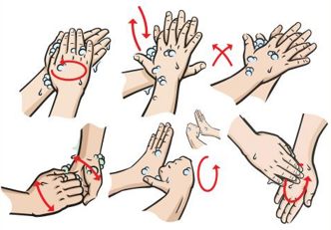
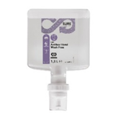

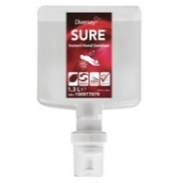


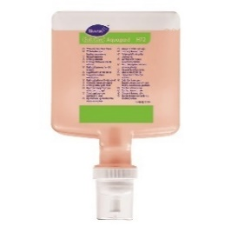

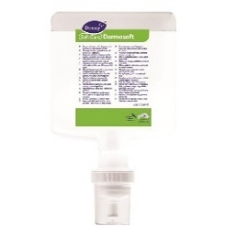
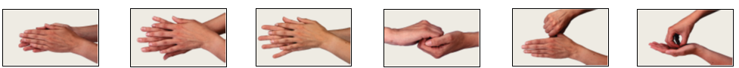
HAUTSCHUTZ- UND HÄNDEHYGIENEPLAN gem. TRGS 401
Arbeitsbereich: Lebensmittelgewerbliche Tätigkeiten in der Küche und Ausgabe
WAS | WANN | WIE | WOMIT | WER
Händehygiene | Vor Arbeitsaufnahme; nach dem WC-Besuch; bei Verschmutzung | Auf die feuchte Hand geben, 30 Sek. aufschäumen, waschen und gründlich abspülen | Sure Antibac Handwash free Dekontaminierende Seifenlotion zur Reinigung der Hände | Alle Mitarbeiter
Händedesinfektion | Vor Betreten des Hygienebereichs; vor dem Umgang mit Lebensmitteln | Auf die trockene Haut geben und mind. 30 Sek. verreiben – nicht abspülen s.u. | Sure Instant Hand Sanitizer Gelförmiges Hände- Desinfektionsmittel | Alle Mitarbeiter
Hautschutz | Vor Beginn der Arbeit und bei Bedarf | Auf die trockene Haut auftragen und sorgfältig eincremen s.u. | Soft Care Aquagard Hautschutz-Creme zum Schutz der Haut vor wasserlöslichen Arbeitsstoffen | Alle Mitarbeiter
Hautpflege | Nach der Arbeit; vor der Pause | Auf die trockene Haut auftragen und sorgfältig eincremen s.u. | Soft Care Dermasoft Hautpflege-Creme für die Pflege der Haut | Alle Mitarbeiter
Datum: 05.01.2023 Ansprechpartner:

